Slide 1
Hospıtal Management system
(Hastane Yönetim ve Randevu Sistemi)

Slide 2
Proje
Bu projemizde bir hastane yönetim sistemi tasarlayacağız. Projemiz hem doktorlara hem de hastalara kolaylıklar sağlayacak ve hasta doktor arasında iletişim sağlayacak. Sistemimizde olacak bazı özellikler aşağıdaki gibidir:
Hastalar çevrimiçi randevu alabilecek,
Muayeneleri biten hastalar doktorları değerlendirebilecek,
Muayene saati dolu olan hastalar hastanede sekreterden ek kontenjana sıra alabilecek
Doktorlar tanı koyup reçete verebilecek,
Hastane yönetimi doktorların kaç hasta muayene ettiğini ve değerlendirilmelerini görebilecek.

Slide 3
Proje Takımı
Berkan Bal
Batuhan Bozkurt
Bilal Çifçi
Emircan Turan
Sait Eren Başar

Slide 4
Proje Bölümleri
Projemiz 8 ana bölümden oluşmakta:
İhtiyaç analizi
Yazılım gereksinimleri
Sunum ve tanıtım
Veri tabanı tasarımı

Slide 5
Proje Bölümleri
Projemiz 8 ana bölümden oluşmakta:
Kullanıcı arayüzü tasarımı ve geliştirme
Yazılım geliştirme ve uygulama
Sistem testleri ve hata ayıklama
Bakım ve onarım

Slide 6
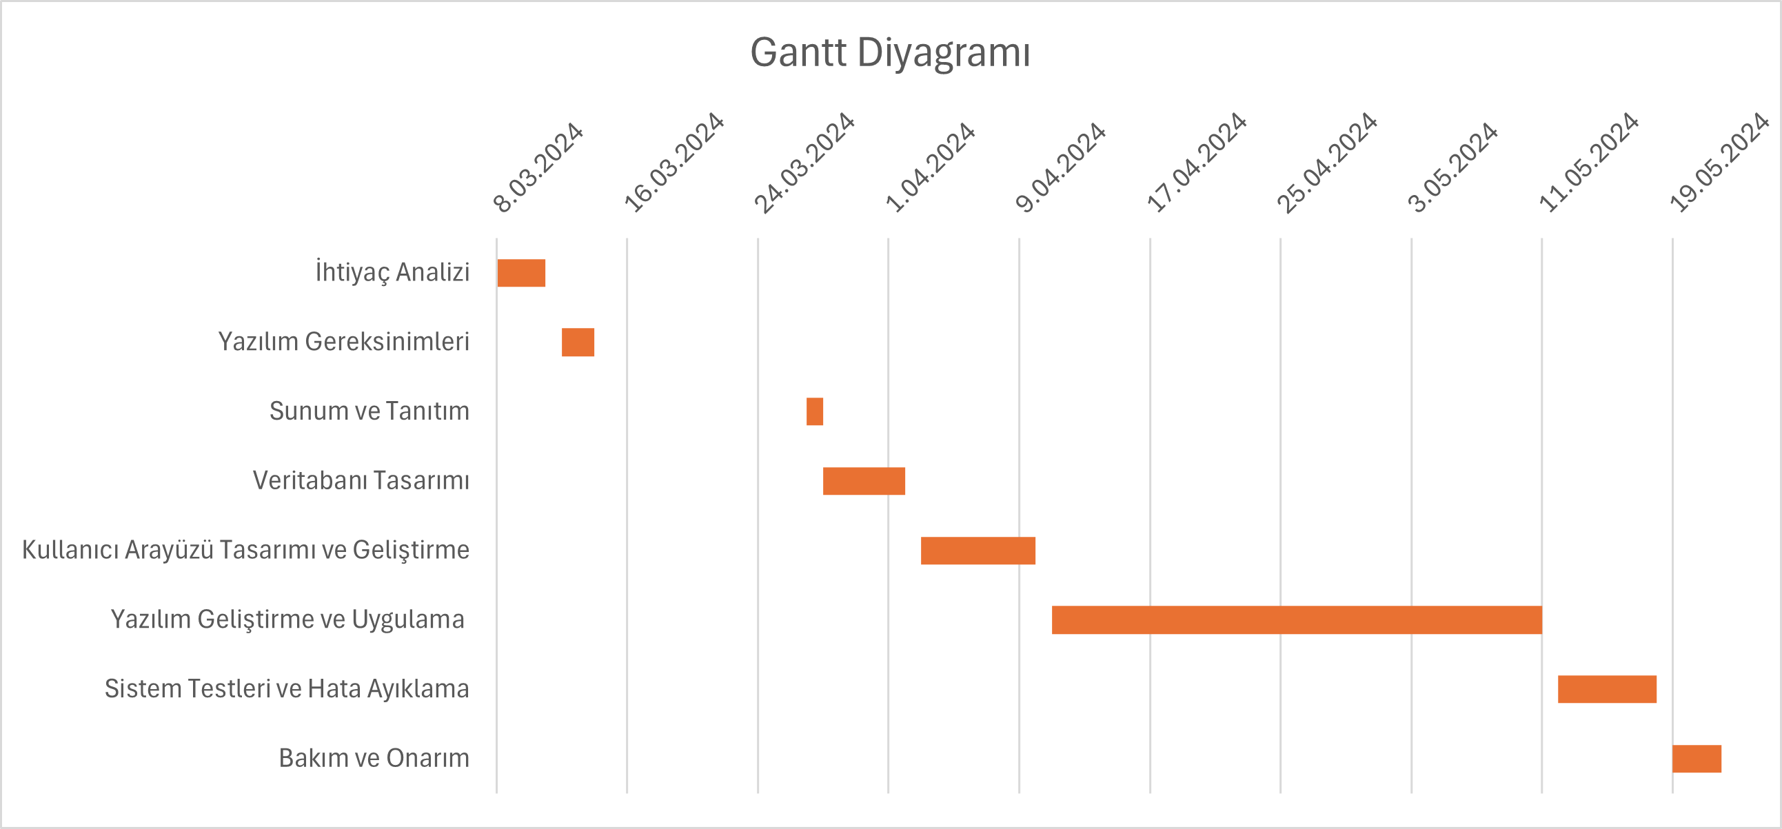
Zaman Planlaması

Slide 7
Gereksinim Analizi
Kullanıcılar:
Hasta: Sistemi kullanarak randevu alabilir, reçete görüntüleyebilir, muayene sonrası değerlendirme yapabilir.
Doktorlar: Sistemi kullanarak hastaların randevularını yönetebilir, reçete yazabilir, tanı koyabilir.
Sekreter: Hasta kayıt yapabilir.
Admin: Sistemi kullanarak doktor performansını izleyebilir, raporlar oluşturabilir ve sistem ayarlarını yönetebilirler.

Slide 8
Gereksinim Analizi
İş Süreçleri
Hastane otomasyon sistemi tarafından desteklenen iş süreçleri şunlardır:
Hasta Kayıt Yönetimi: Hastaların kullanıcı bilgilerini kullanır.
Randevu Yönetimi: Hastaların doktor randevusu almasını ve yönetmesini sağlar.
Hasta Yönetimi: Doktor tarafından tanı konulur ve reçete yazılır.

Slide 9
Gereksinim Analizi
Veri Gereksinimleri
Hasta Bilgileri: İsim, soyisim, kimlik no, telefon no, şifre.
Doktor Bilgileri: İsim, soyisim, kimlik no, telefon no, şifre, branş.
Sekreter: İsim, soyisim, kimlik no, telefon no, şifre.
Randevu Bilgileri: Randevu tarihi, saati, doktor, hasta.

Slide 10
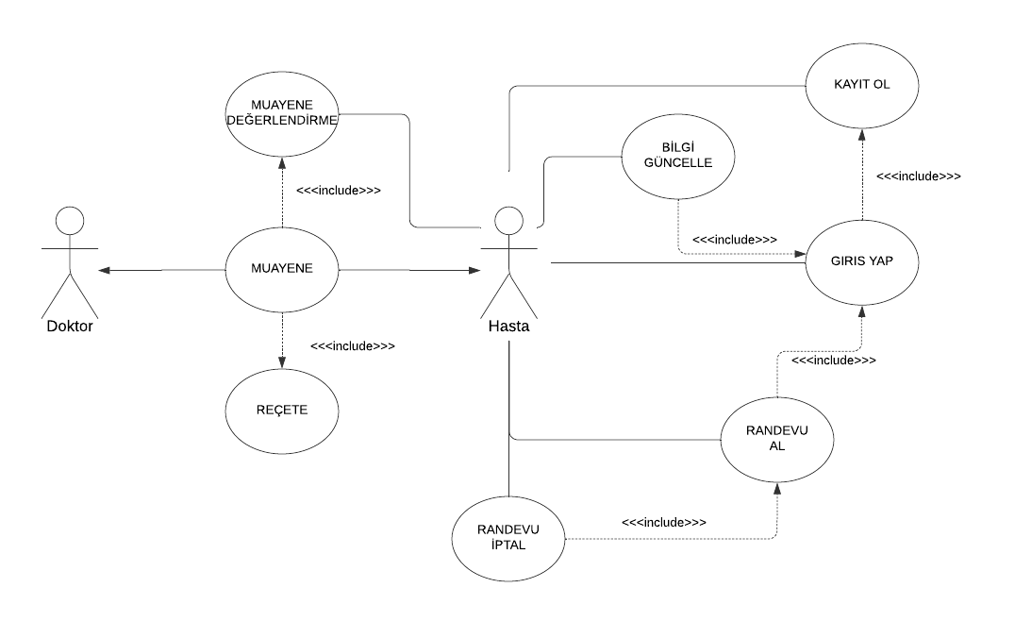
Hasta Use-Case Diagramı

Slide 12
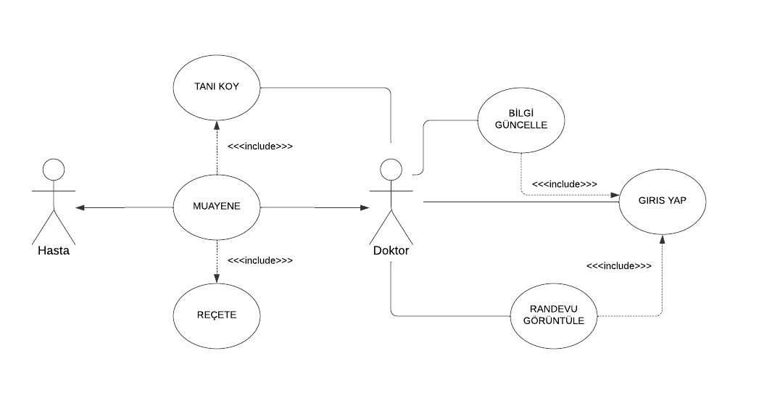
Doktor Use-Case Diagramı

Slide 14
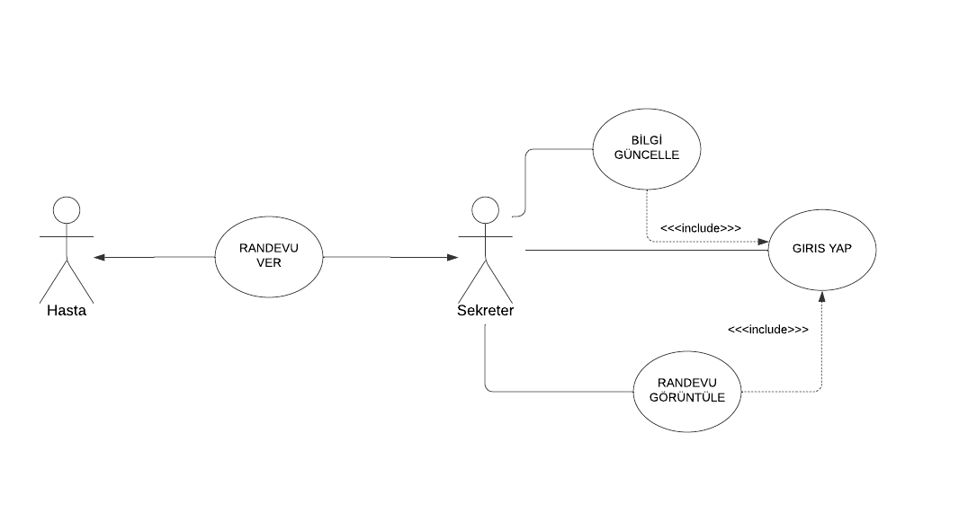
Sekreter Use-Case Diagramı

Slide 16
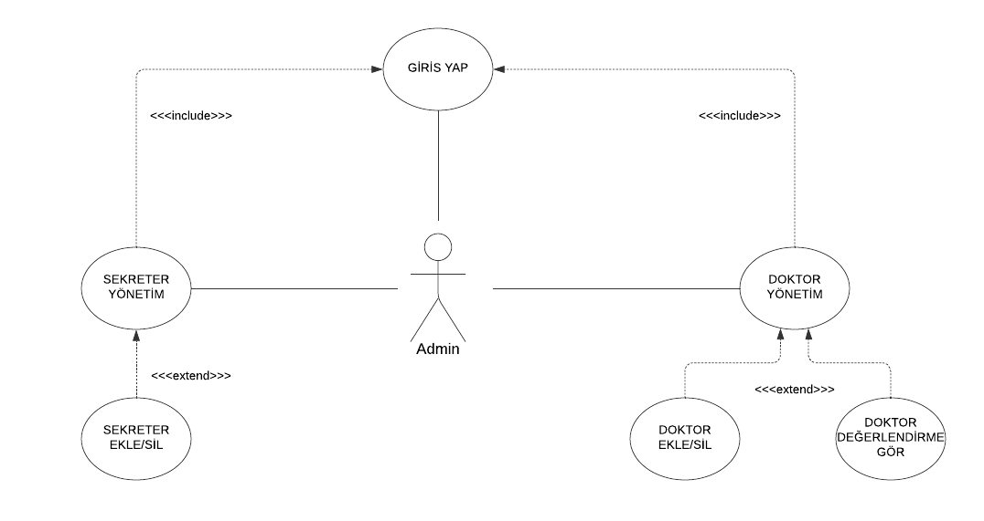
Admin Use-Case Diagramı

